Slide 1
시스템프로그래밍 코드 정리 및 깃허브 정리
https://github.com/sungwo0/SystemProgramming 소프트웨어학과 2020875029 신성우

Slide 2







코드 정리

Slide 3









Slide 4







Slide 5





Slide 6






Slide 7






Slide 8






Slide 9

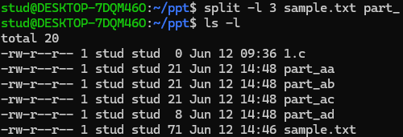
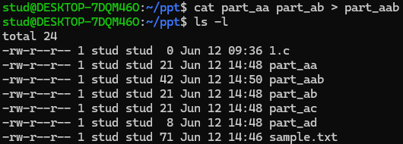

Slide 10
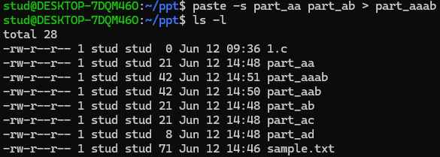
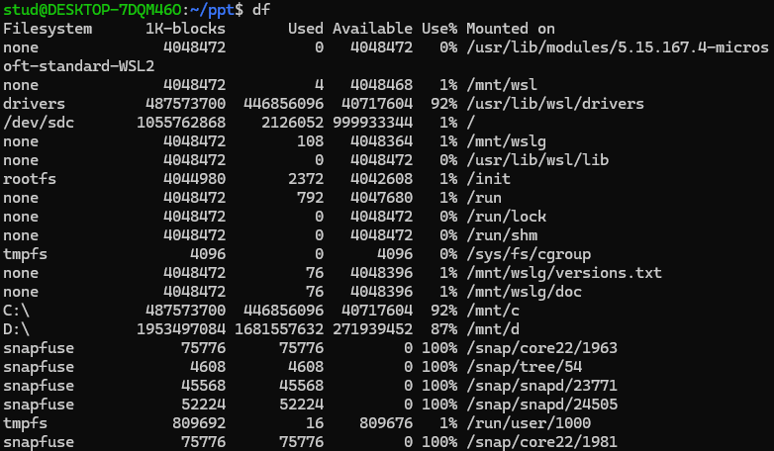

Slide 11

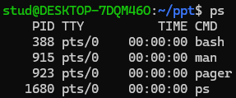


Slide 12
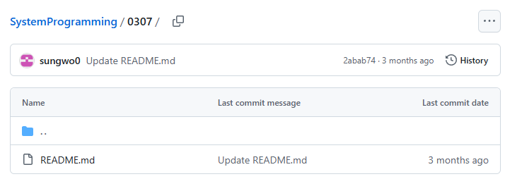
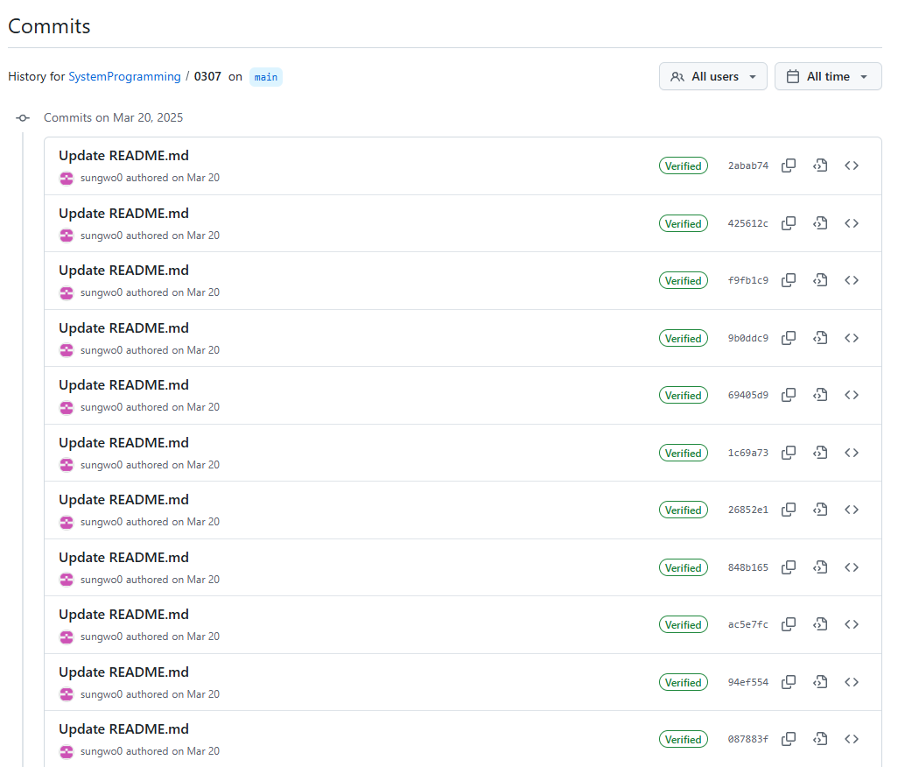
1주차 디렉토리 및 히스토리

Slide 13
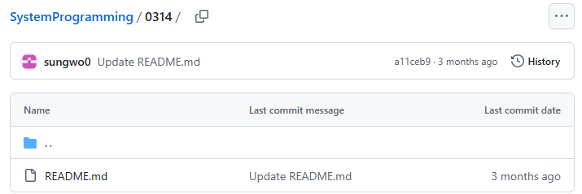
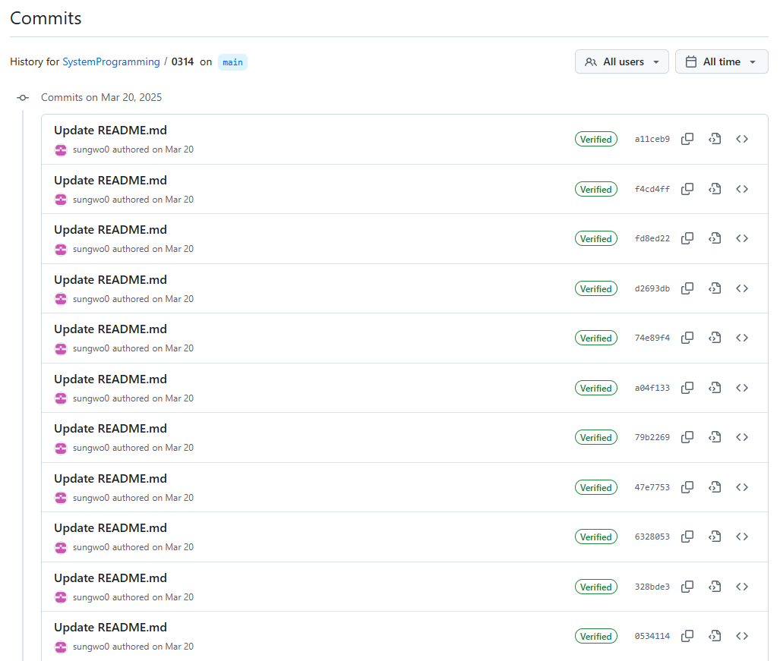
2주차 디렉토리 및 히스토리

Slide 14
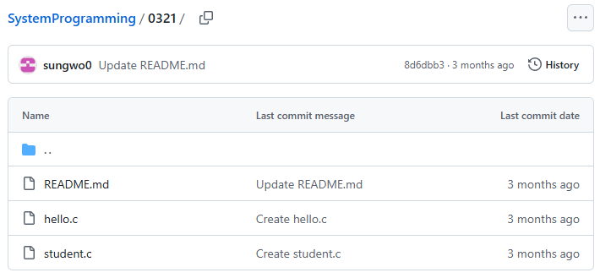
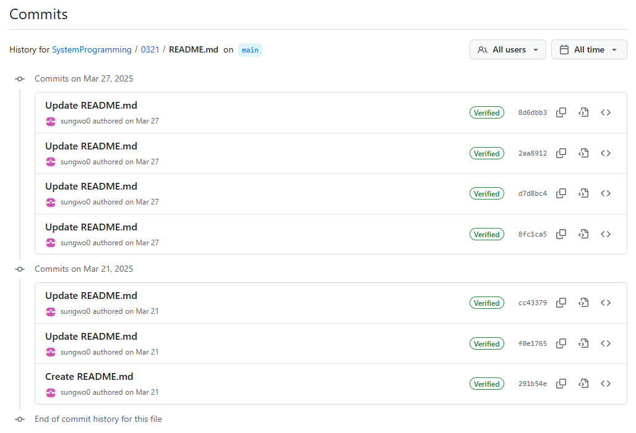
3주차 디렉토리 및 히스토리

Slide 15
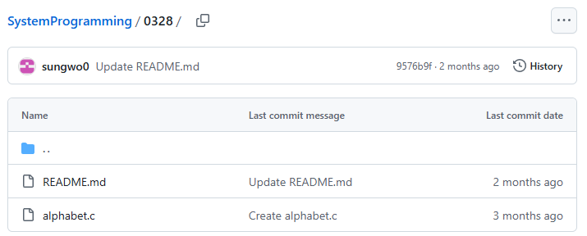
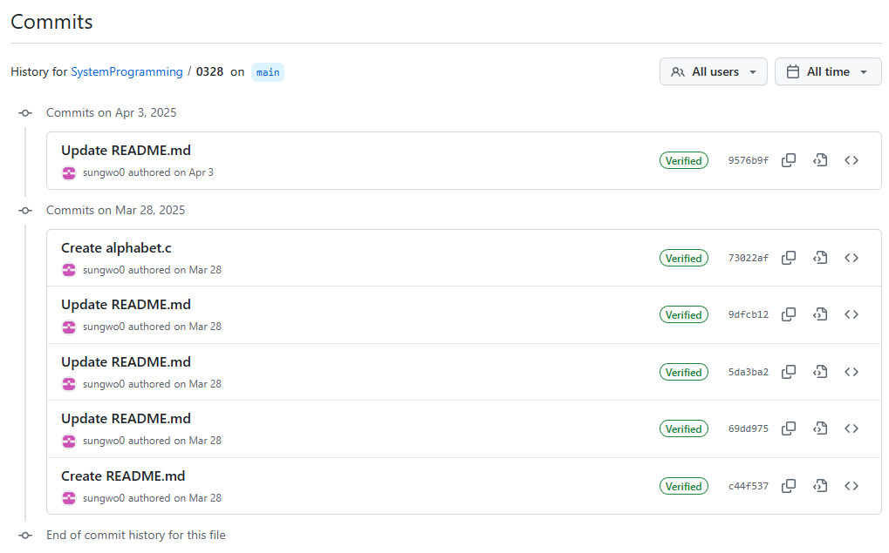
4주차 디렉토리 및 히스토리

Slide 16
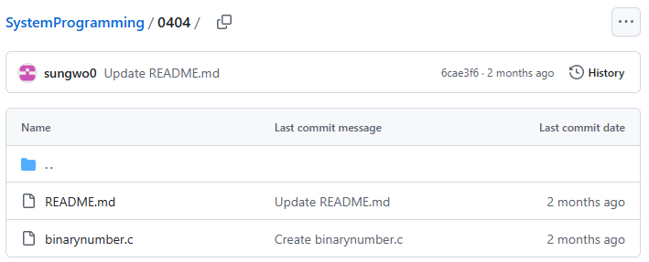
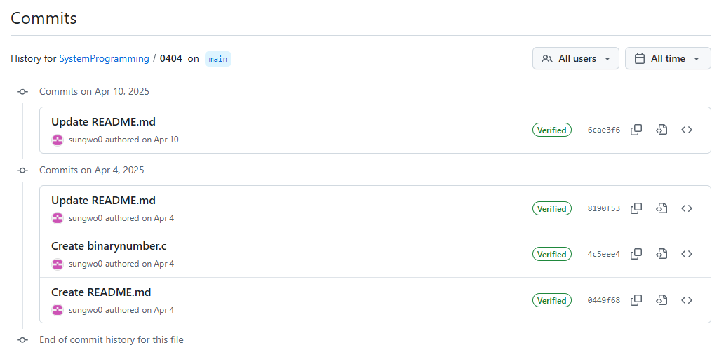
5주차 디렉토리 및 히스토리

Slide 17
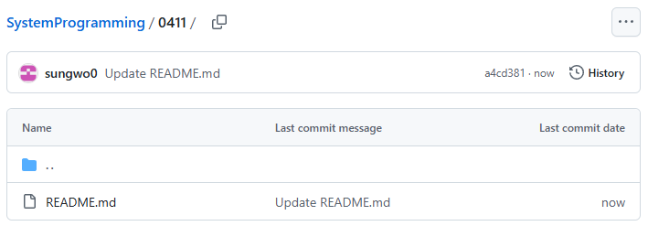
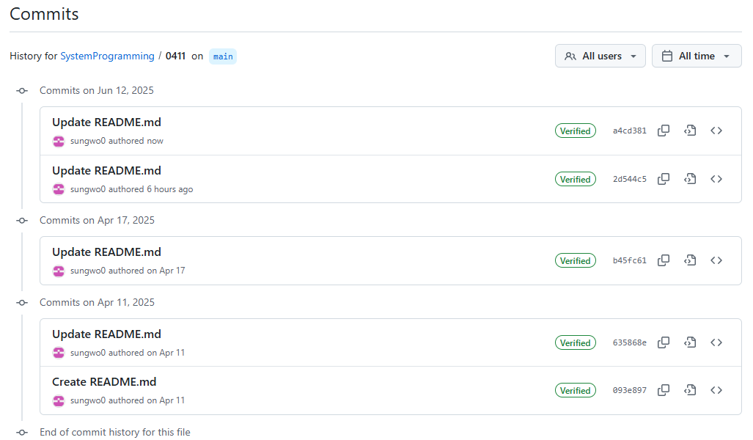
6주차 디렉토리 및 히스토리

Slide 18
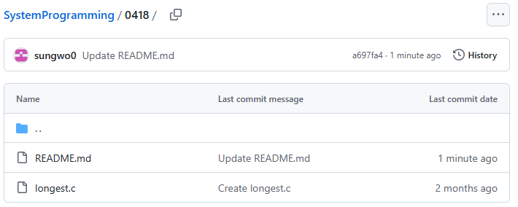
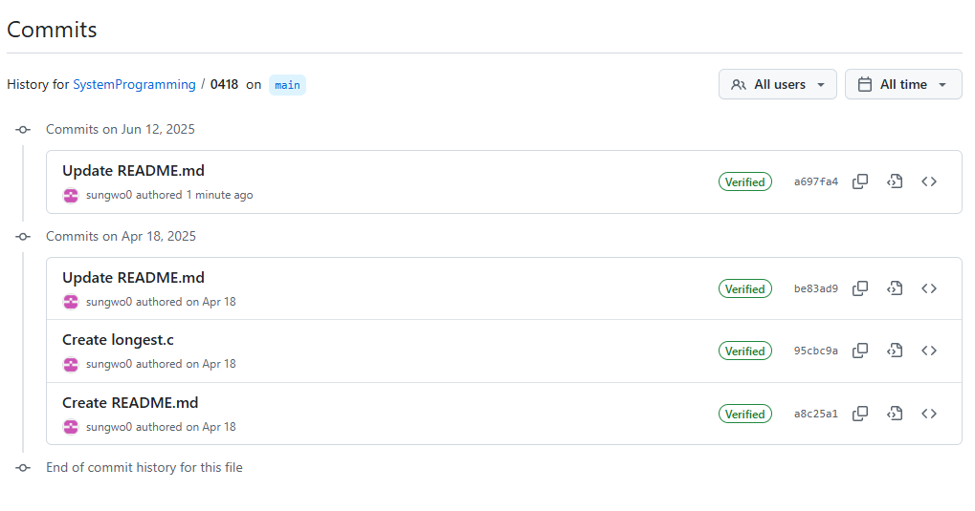
7주차 디렉토리 및 히스토리

Slide 19
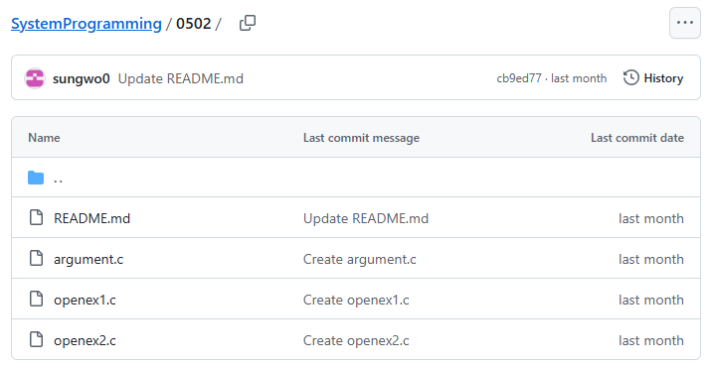
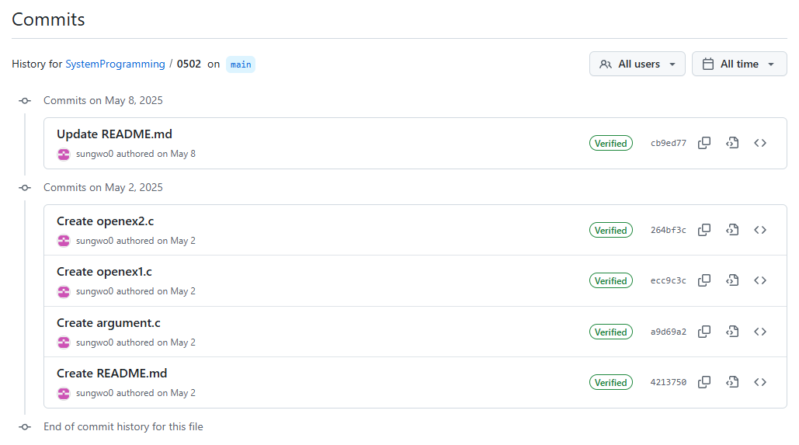
9주차 디렉토리 및 히스토리

Slide 20
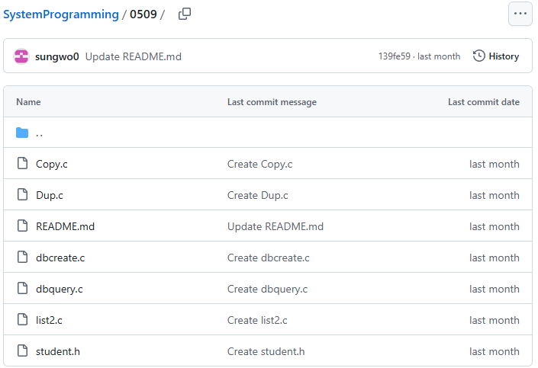
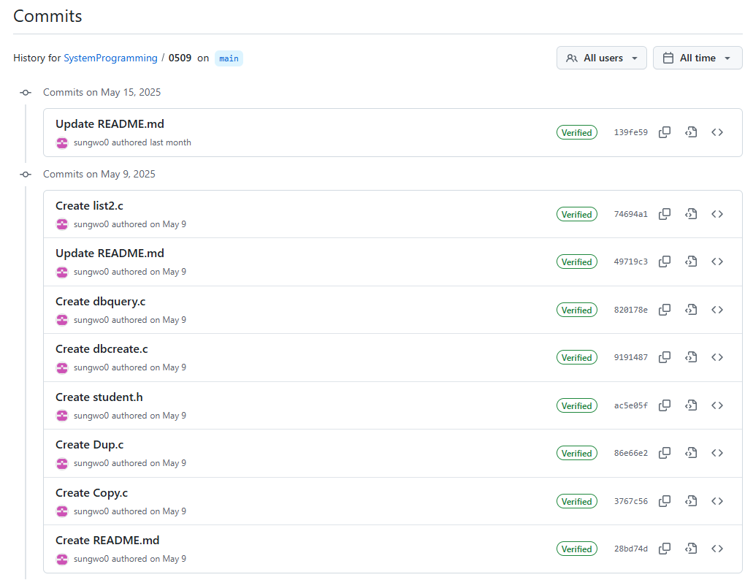
10주차 디렉토리 및 히스토리

Slide 21
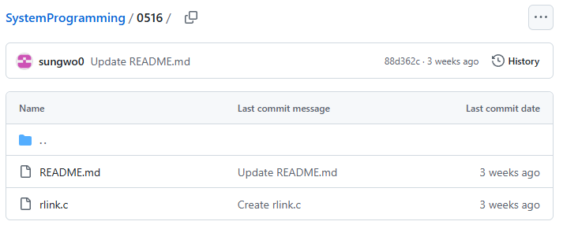
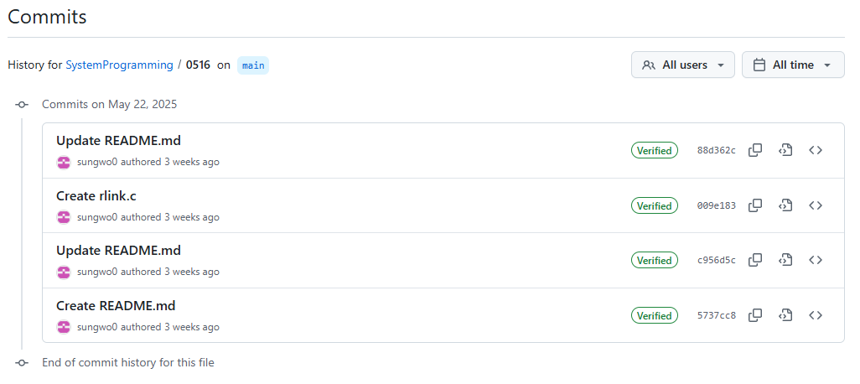
11주차 디렉토리 및 히스토리

Slide 22
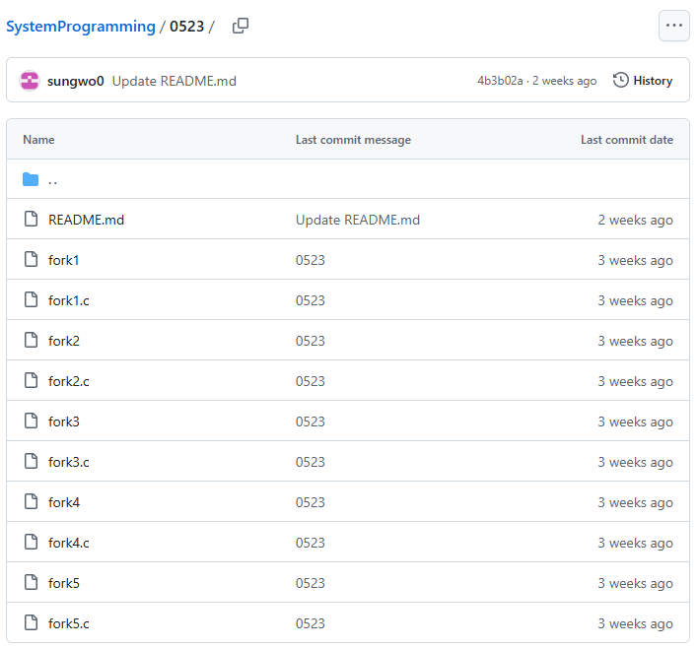
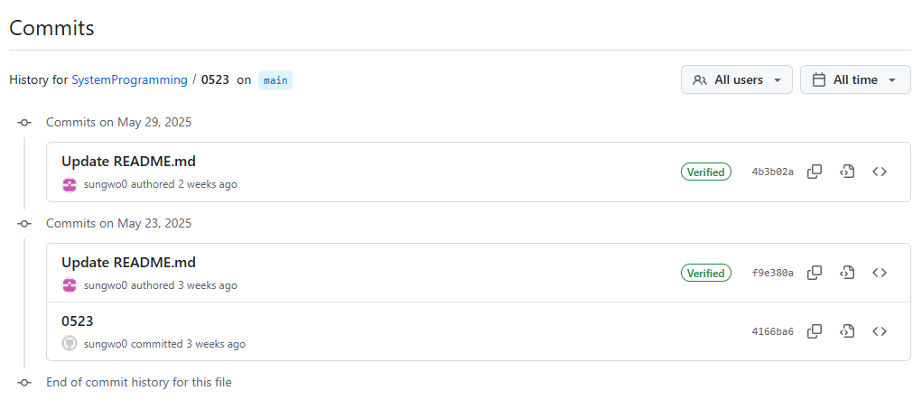
12주차 디렉토리 및 히스토리

Slide 23
점수 : 15 + 12 = 27
우분트 내에서 다양한 코드들을 활용해서 정리를 하였기때문에 15점을 생각하였습니다.
6주차 및 7주차를 늦게 제출 하였기 때문에 3점을 깐 12점을 생각하였습니다.

